Slide 1
进度报告九

Slide 2
具体内容
数据获取，关于Pcap包的解析（还未完成）
关于DNS隧道检测准备复现的论文

Slide 3
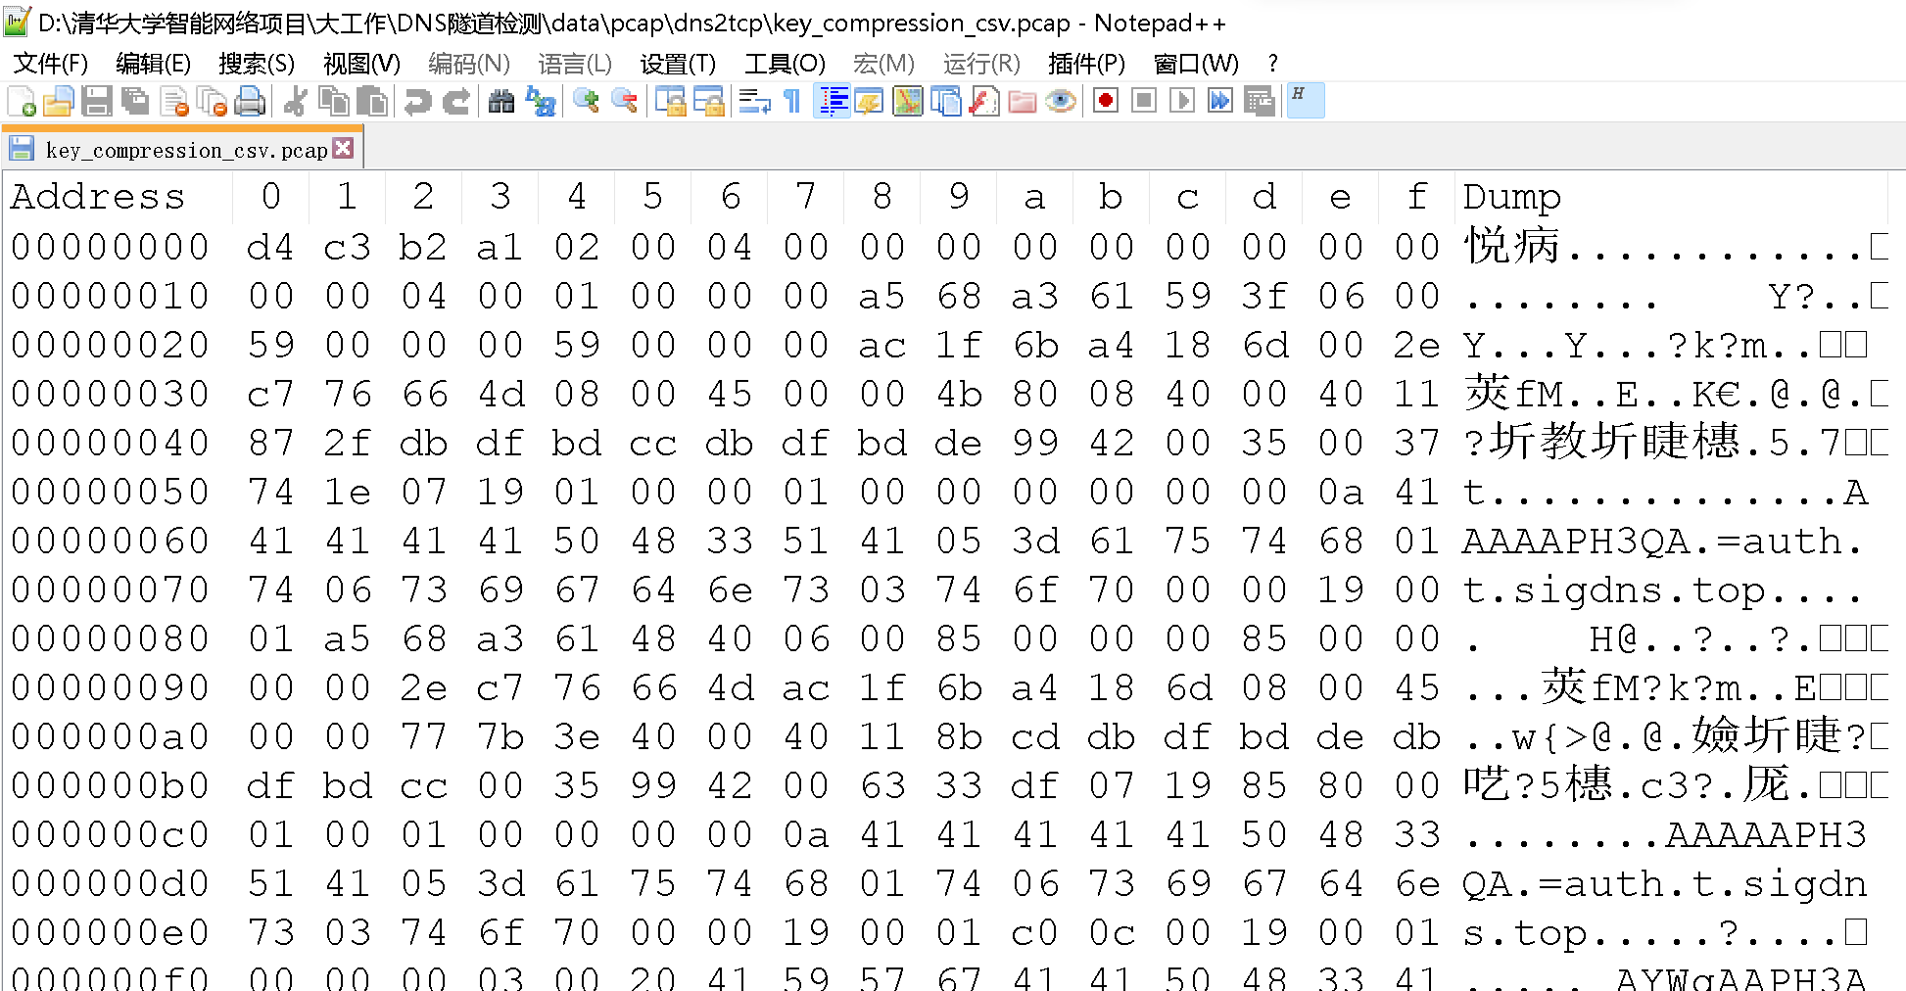
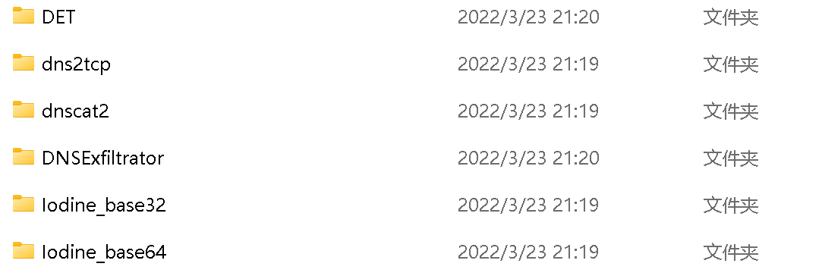
数据
原始pcap文件->DNS包->FQDNS
(Single packet-based detection methods)
原始文件（左边是具体一个pcap文件，右边是不同的隧道流量工具）

Slide 4
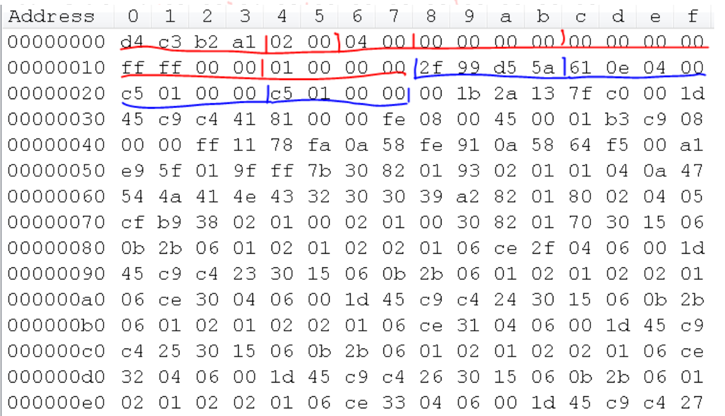
数据
pcap文件的总体结构就是文件头-数据包头1-数据包1-数据包头2-数据包2
Pcap Header（24B）：
Magic(4B)：标记文件开始
Major(2B)：主要版本号Minor(2B)：次要版本号
ThisZone(4B)：当地的标准事件
SigFigs(4B)：时间戳的精度
LinkType(4B)：最大的存储长度
LinkType(4B)：链路类型
Packet Header（16B）
Timestamp(4B)：时间戳高位
Timestamp(4B)：时间戳低位
Caplen(4B)：抓取到的数据帧长度
Len(4B)：离线数据长度
00 00 01 c5，转换成十进制就是453，所以后面的453个字节都是一个数据帧

Slide 5
Paper
复现原则：跟DGA一样，数据采用我们跑DARTS一样的数据集，只复现模型部分并进行实验，对于文章中提到的超参数和结构严格按照他的进行搭建，对于其他的则进行调优。
这个任务大部分文章是一个二分类问题
（不同DNS隧道工具的得到的数据对最终结果会有一定的影响，具体训练实验来看，平均使用是一个方法）

Slide 6
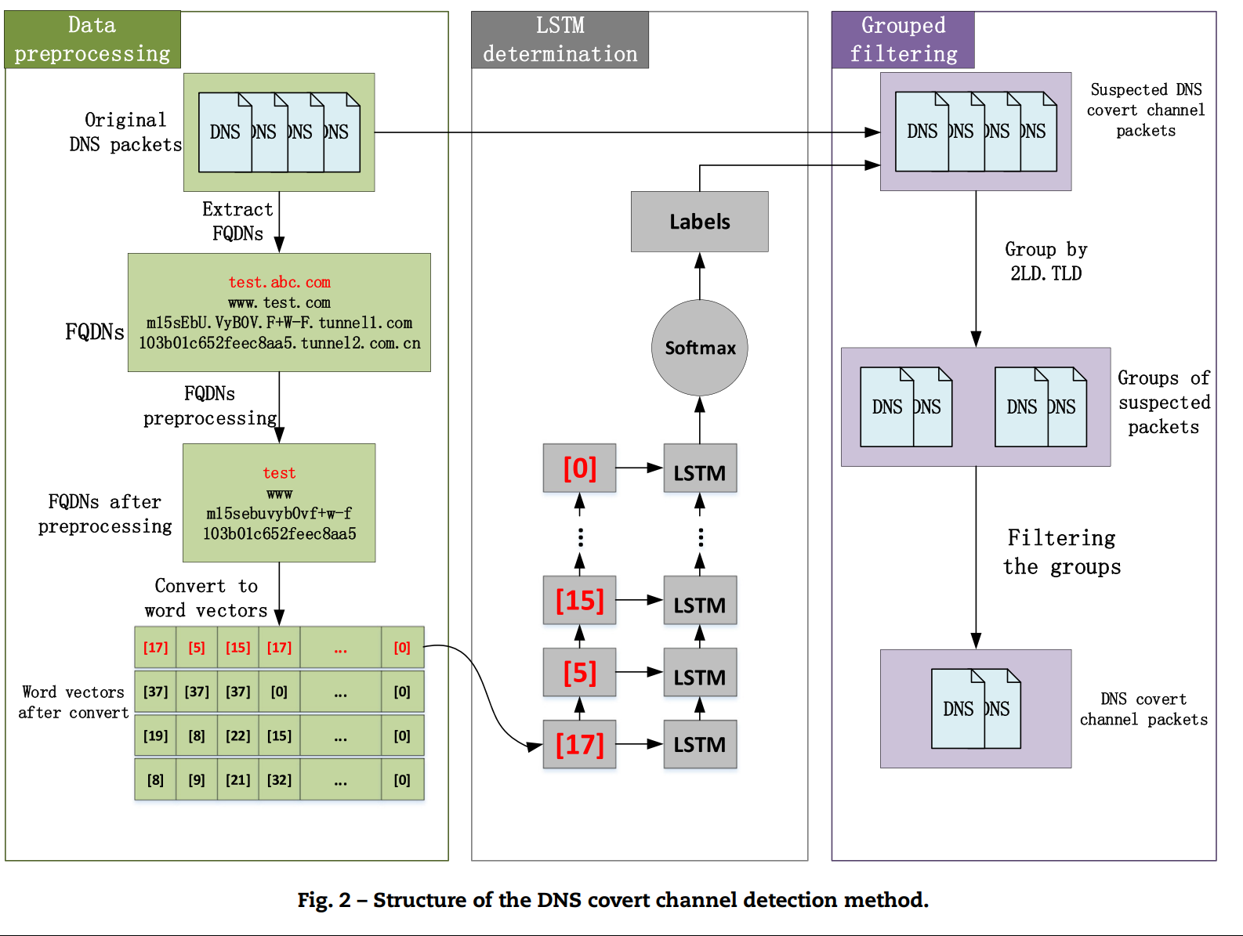
论文一DNS covert channel detection method using the LSTM model（2021B）
单层的LSTM网络
数据预处理比较多（值得参考）
1.Remove the 2LD.TLDs from the FQDNs
2.Convert all uppercase characters to lowercase character
3.Remove the separators ”.” out of the FQNDs
4.Unify the length of strings
分组过滤部分（不一定去复现）
Remove the duplicate queried FQDNs in each group（去重）
Remove the group that contains a small number of FQDNs（少就不用）
Filter by using a whitelist.

Slide 7
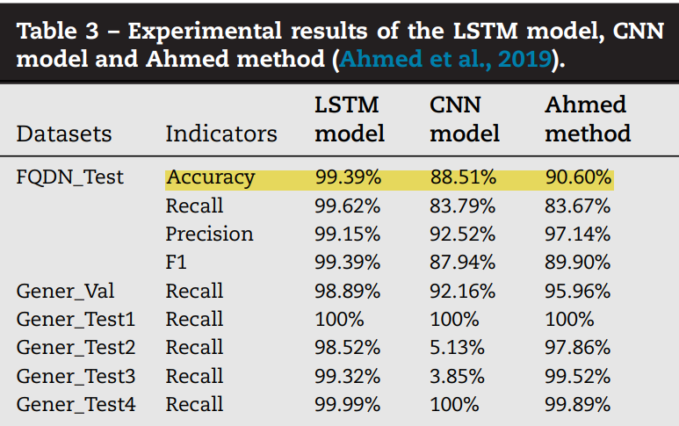
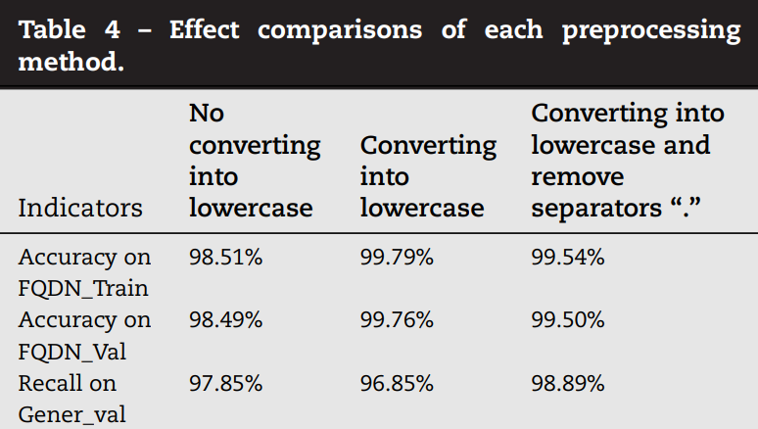
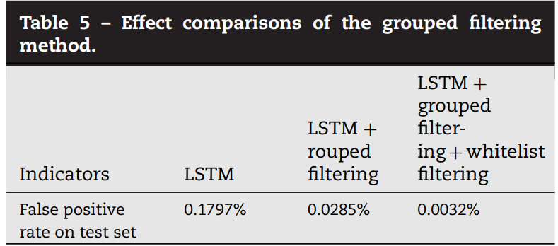
论文一DNS covert channel detection method using the LSTM model（2021B）
结果

Slide 8
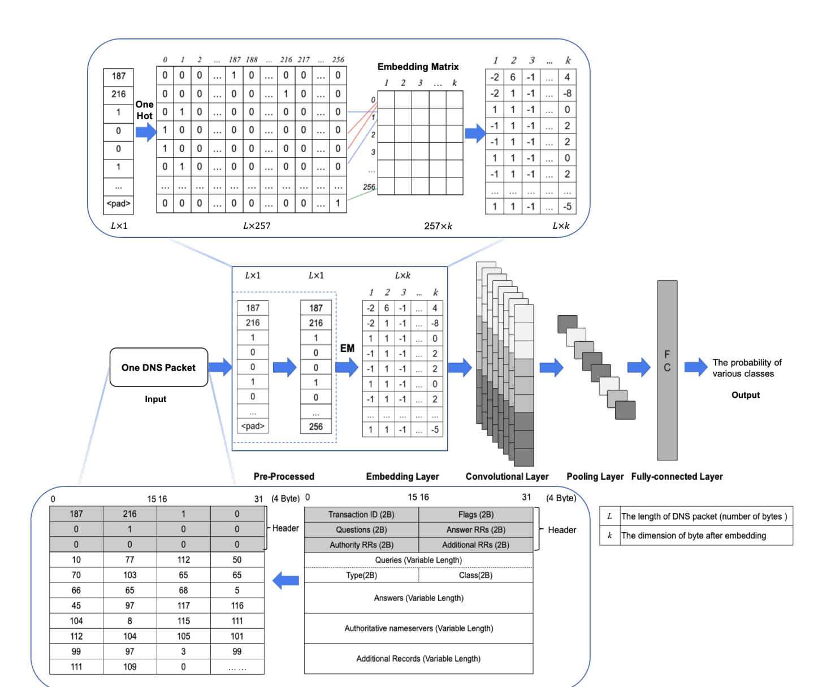
论文二A Byte-level CNN Method to Detect DNS Tunnels（2019C）
最大的创新点Byte-level

Slide 9
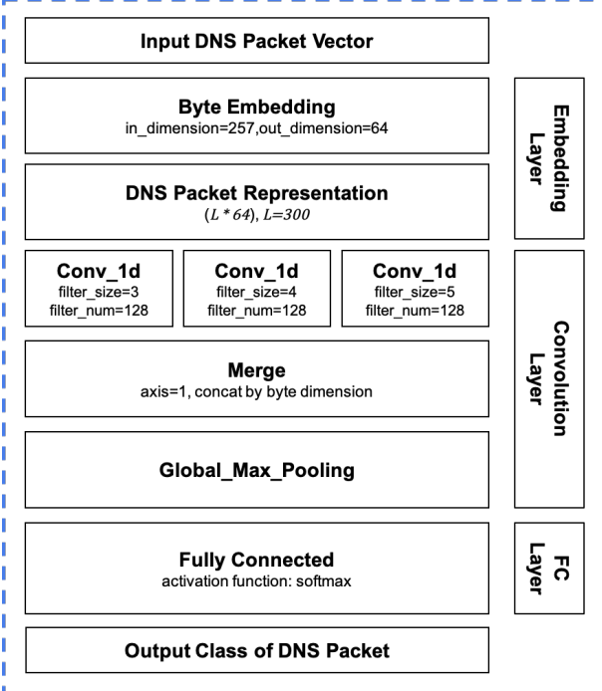
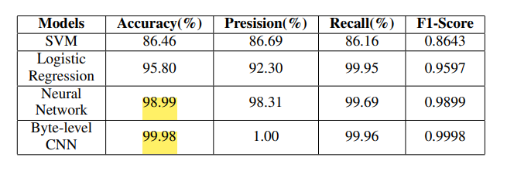
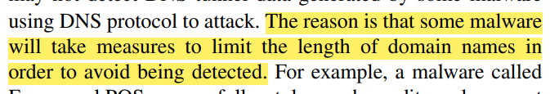
论文二A Byte-level CNN Method to Detect DNS Tunnels（2019C）
网络结构是CNN为主体 最终结果和问题

Slide 10
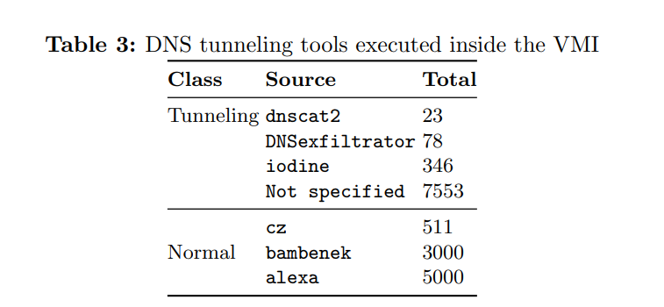
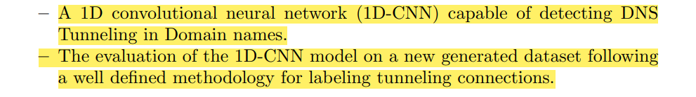
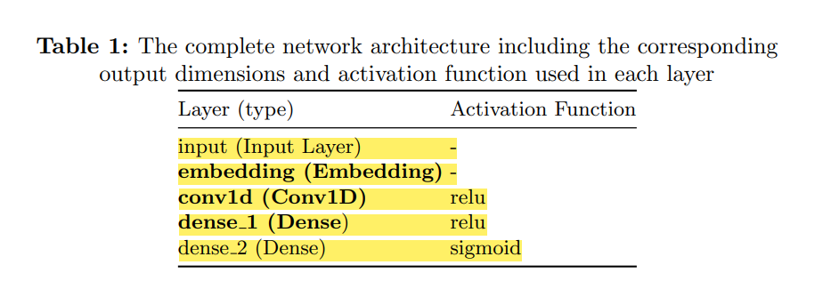
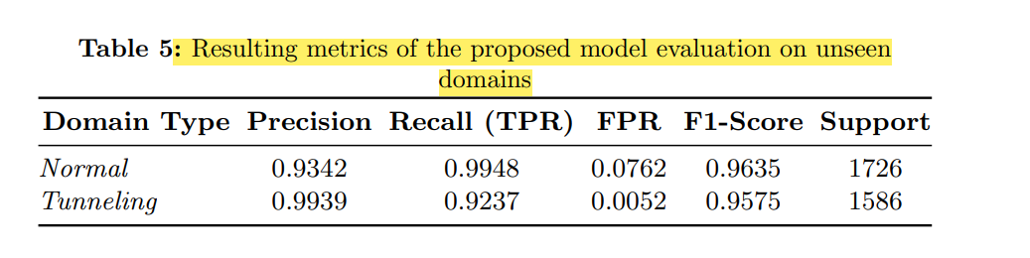
论文三DNS Tunneling: A Deep Learning based Lexicographical Detection Approach
感觉工作比较水（非CCF，7引用）
创新点（数据量还比较小8000）
模型 结果

